Slide 1


Slide 2
一、主要内容
平面点集
和区域
多元函数概念
多元函数
的极限
极 限 运 算
多元连续函数
的性质
多元函数
连续的概念

Slide 3
全微分
概念
方向导数
全微分
的应用
复合函数
求导法则
高阶偏导数
偏导数
概念
全微分形式
的不变性
隐函数
求导法则
多元函数的极值
微分法在
几何上的应用

Slide 4
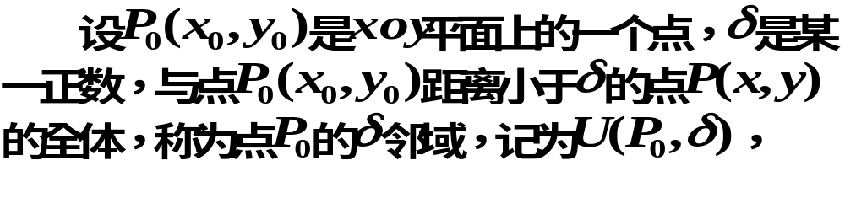

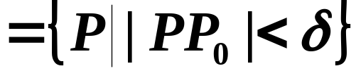


1、区域
（1）邻域
（2）区域
连通的开集称为区域或开区域．

Slide 5
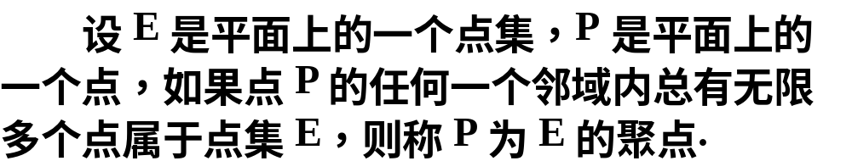

（3）聚点
（4）n维空间

Slide 6
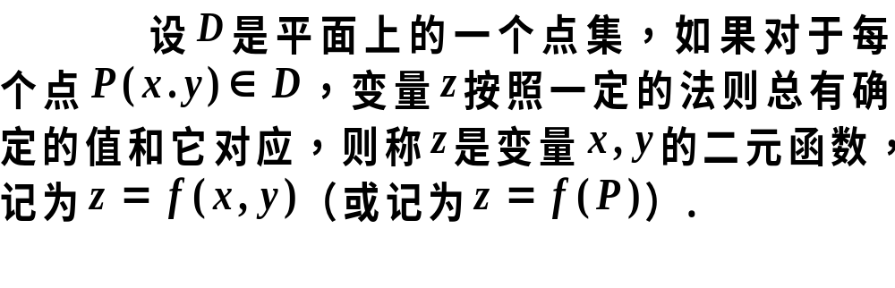

2、多元函数概念
定义
类似地可定义三元及三元以上函数．

Slide 7
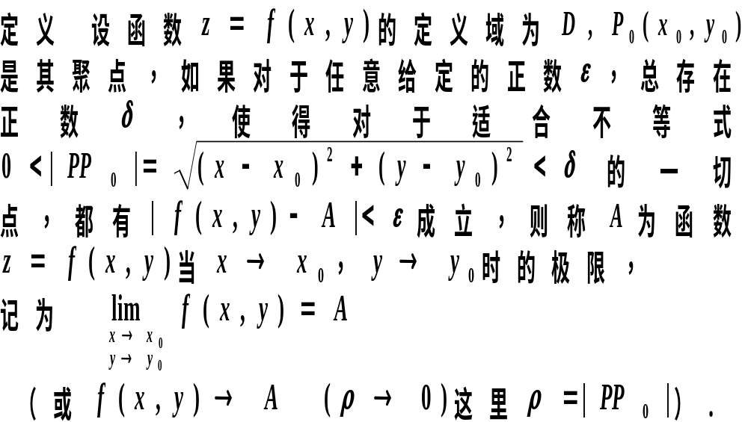
3、多元函数的极限

Slide 8

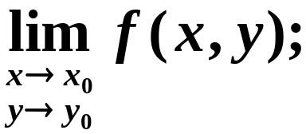
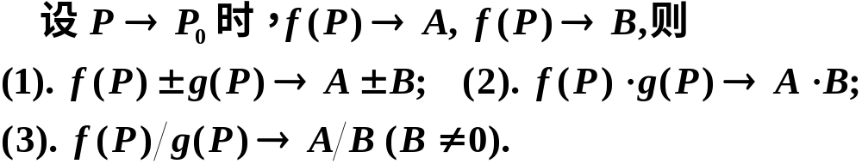
说明：
（1）定义中 的方式是任意的；
（2）二元函数的极限也叫二重极限
（3）二元函数的极限运算法则与一元函数类似．
4、极限的运算

Slide 9
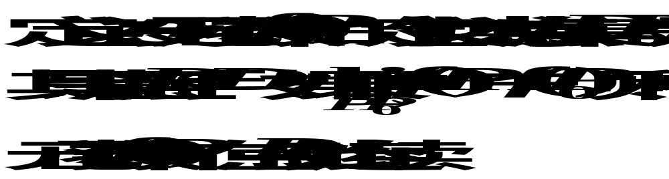

5、多元函数的连续性

Slide 10
6、多元连续函数的性质
（1）最大值和最小值定理
在有界闭区域D上的多元连续函数，在D上至少取得它的最大值和最小值各一次．
（2）介值定理
在有界闭区域D上的多元连续函数，如果在D上取得两个不同的函数值，则它在D上取得介于这两值之间的任何值至少一次．

Slide 11
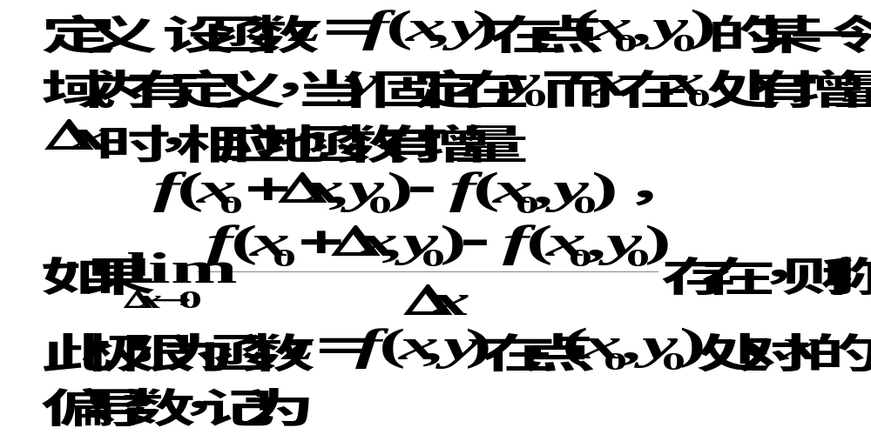
7、偏导数概念

Slide 12
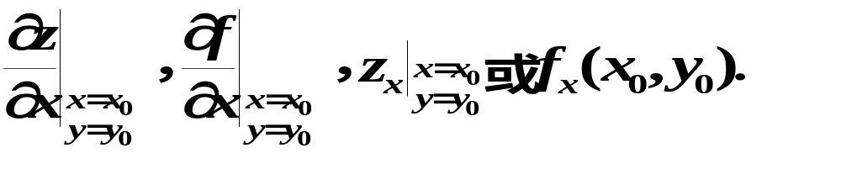
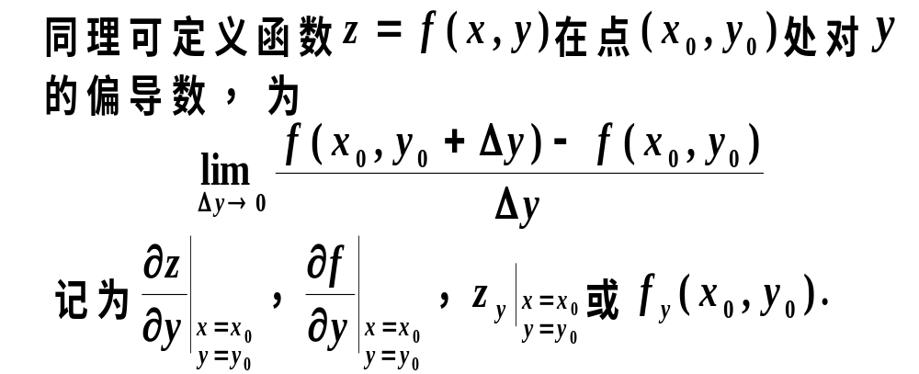

Slide 13
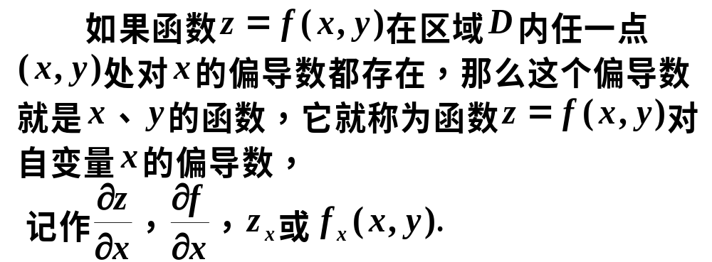
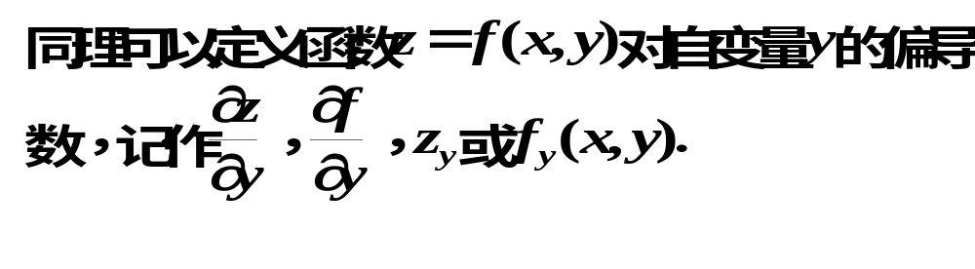

Slide 14

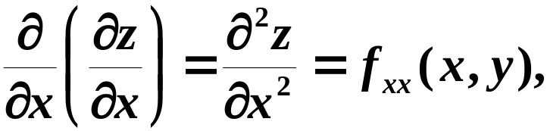
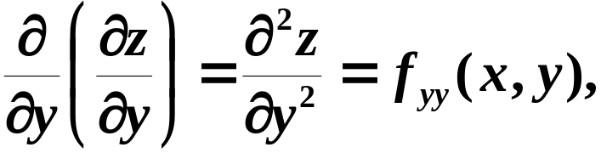
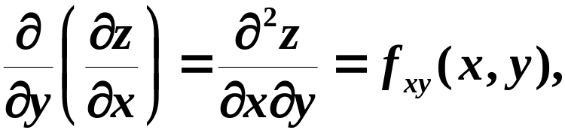
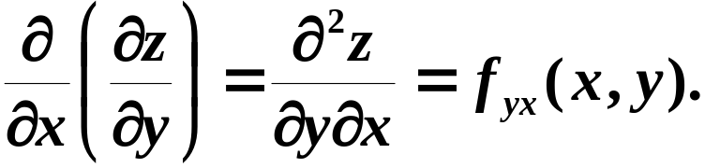
８、高阶偏导数
纯偏导
混合偏导
定义 二阶及二阶以上的偏导数统称为高阶偏导数.

Slide 15
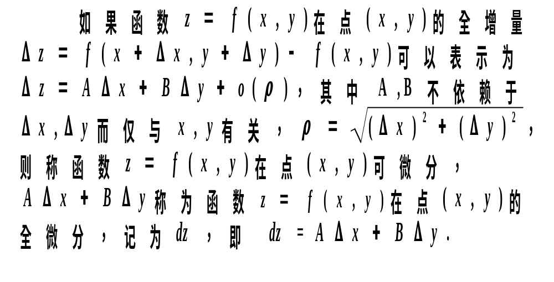
９、全微分概念

Slide 16
多元函数连续、可导、可微的关系
函数连续
函数可导
函数可微
偏导数连续

Slide 17

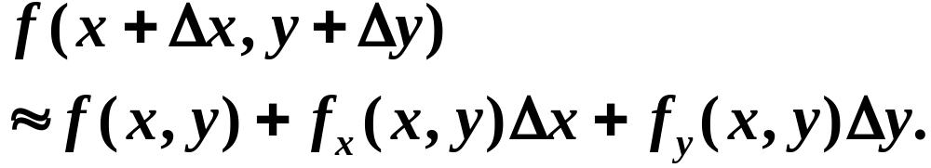
10、全微分的应用
主要方面:近似计算与误差估计.

Slide 18
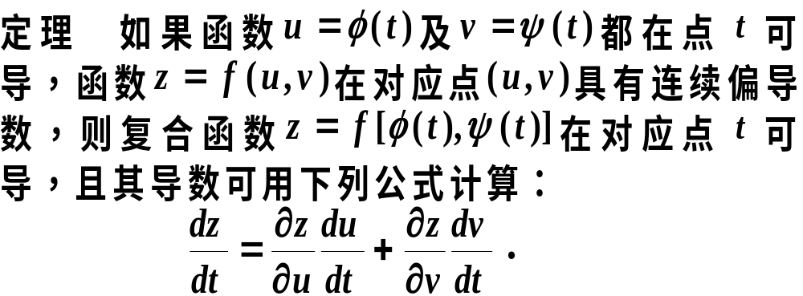
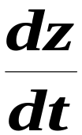
11、复合函数求导法则
以上公式中的导数 称为全导数.

Slide 19
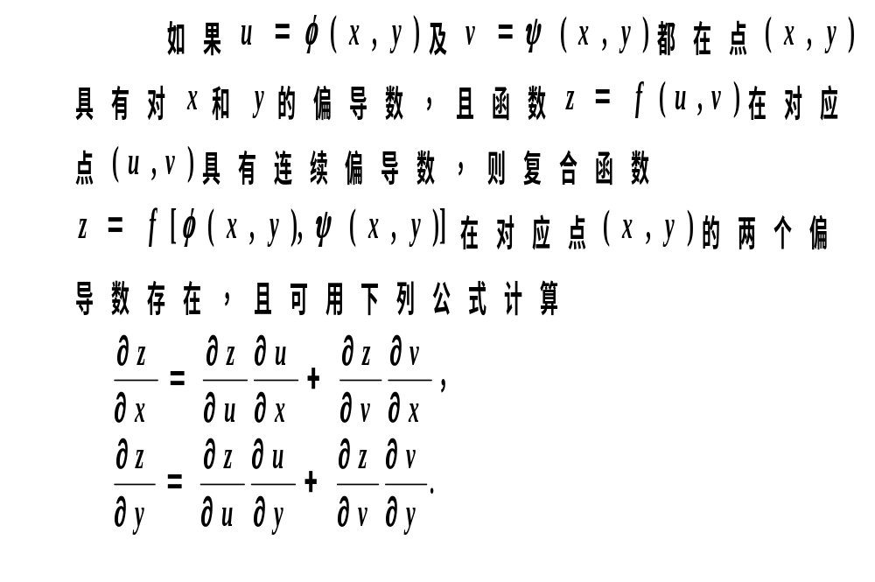

Slide 20


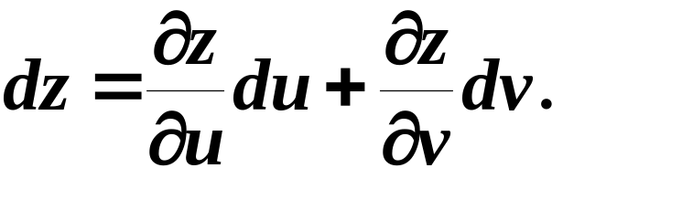
12、全微分形式不变性
无论 是自变量 的函数或中间变量 的函数，它的全微分形式是一样的.

Slide 21

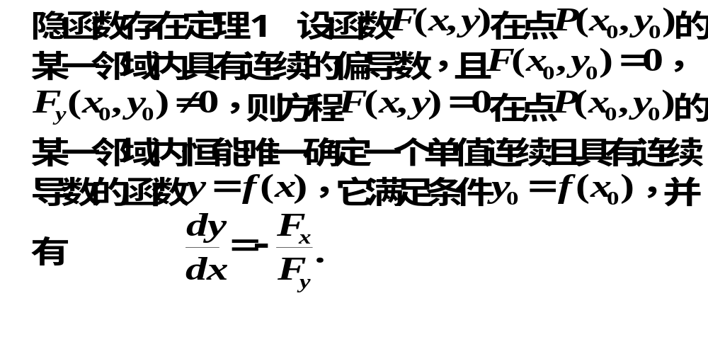
13、隐函数的求导法则
隐函数的求导公式

Slide 22

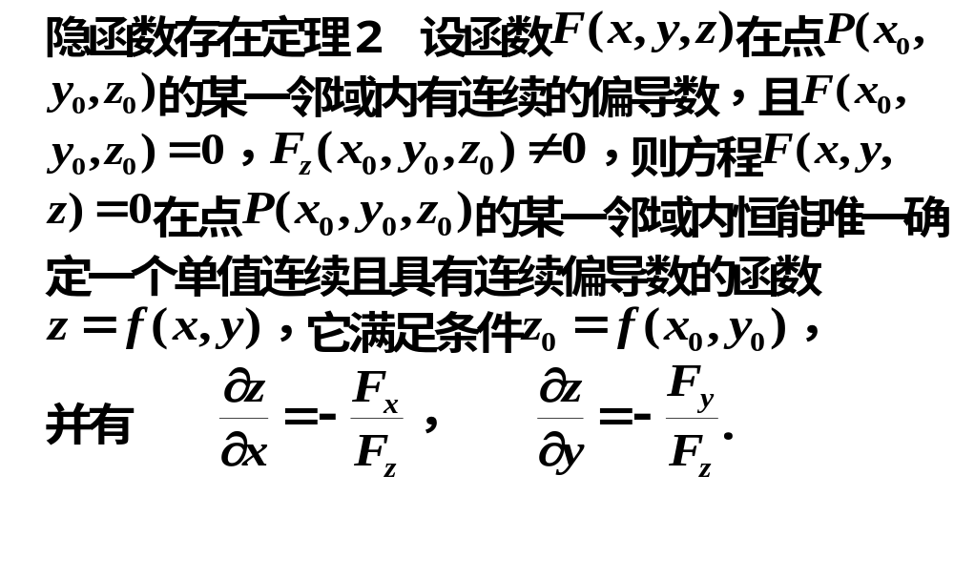

Slide 23
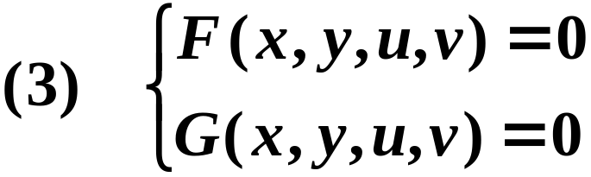
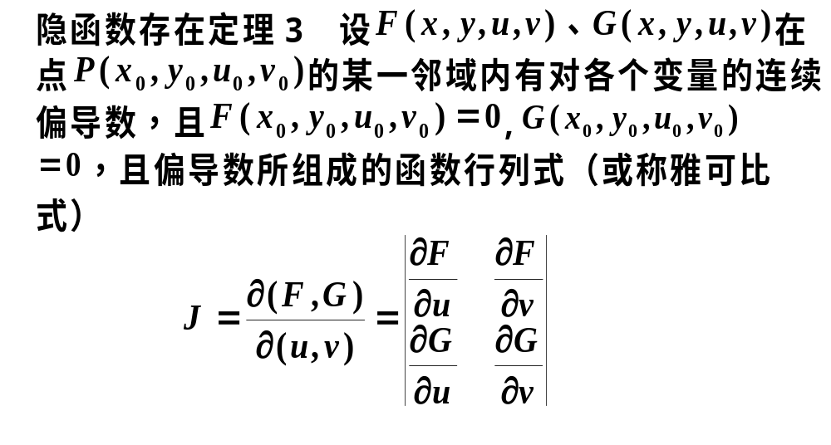

Slide 24
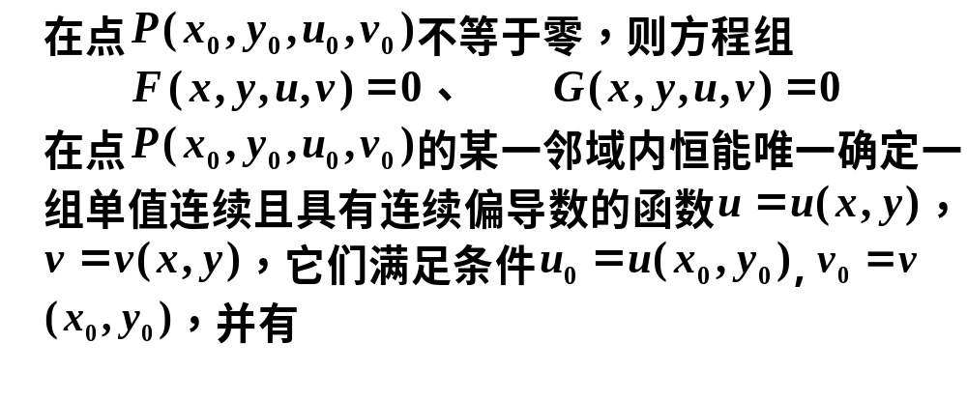
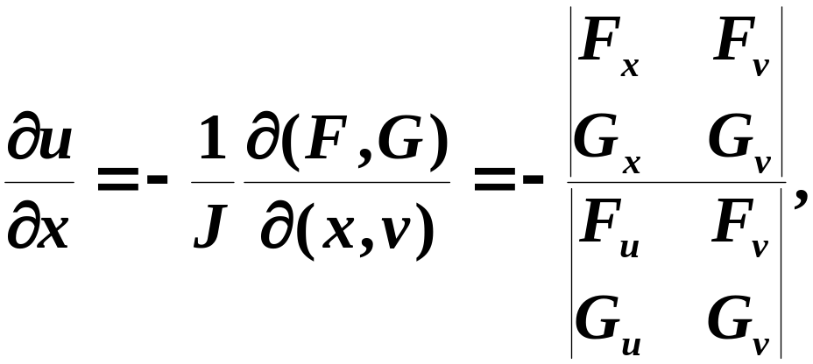

Slide 25
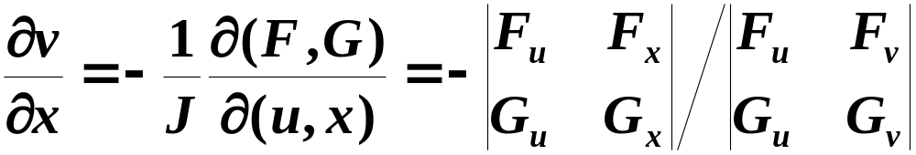
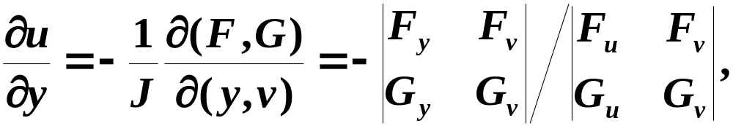
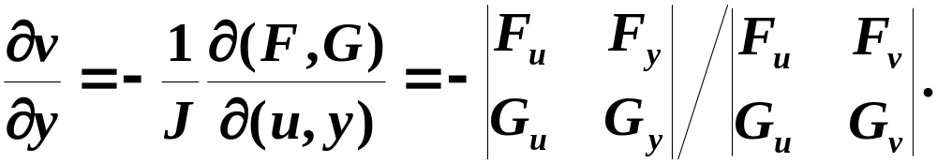

Slide 26
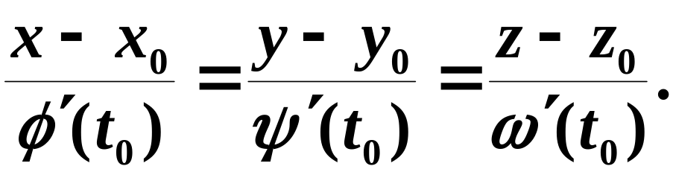
14、微分法在几何上的应用
(1) 空间曲线的切线与法平面
切线方程为
法平面方程为

Slide 27

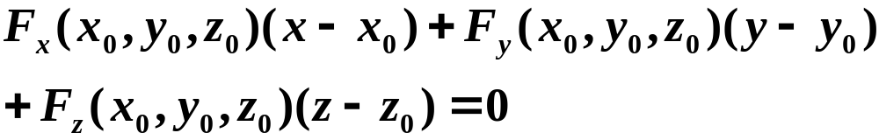
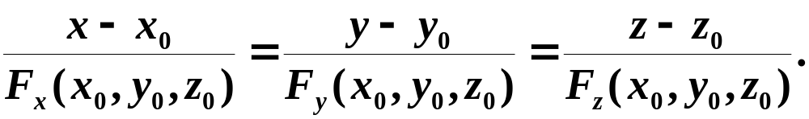
(２) 曲面的切平面与法线
切平面方程为
法线方程为

Slide 28
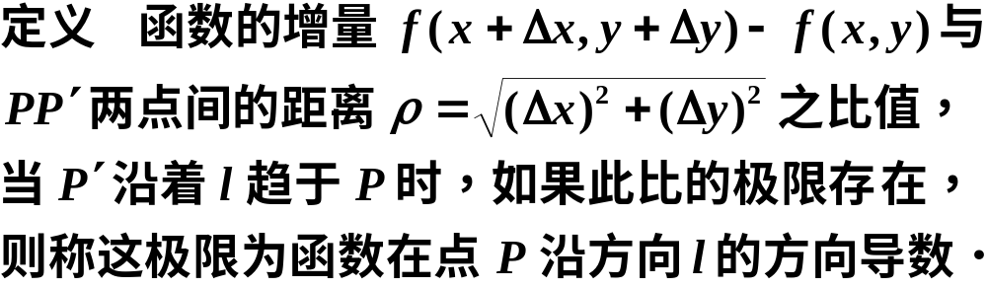
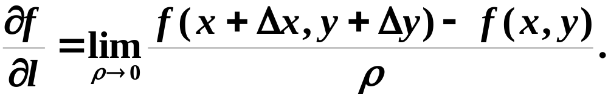
15、方向导数
记为

Slide 29
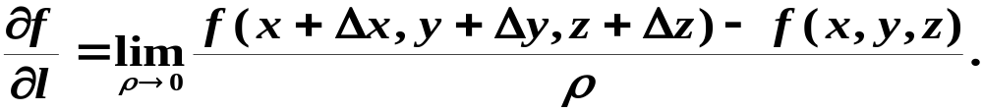
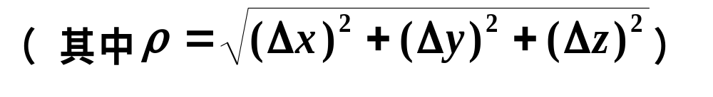
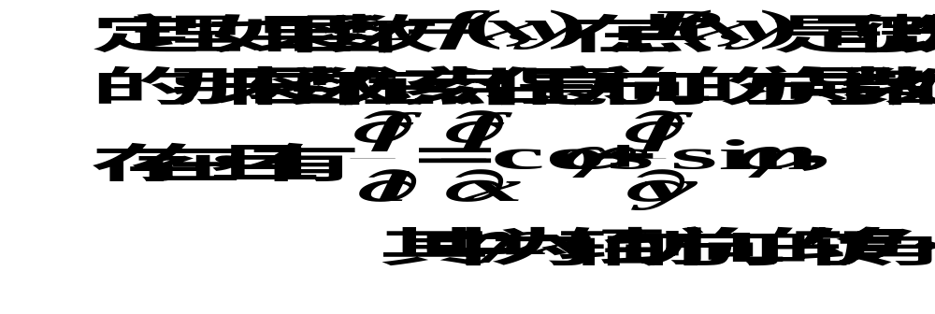
三元函数方向导数的定义

Slide 30
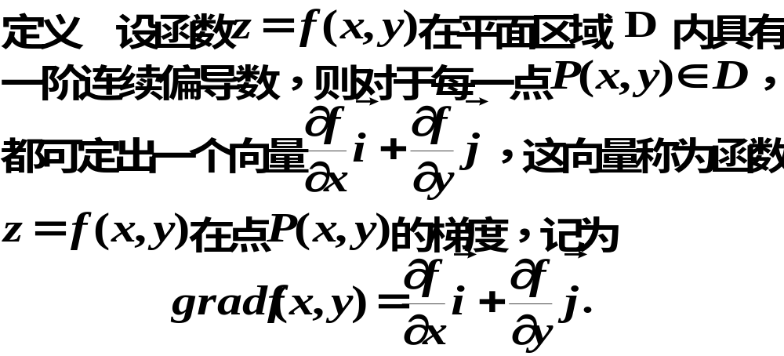
梯度的概念

Slide 31
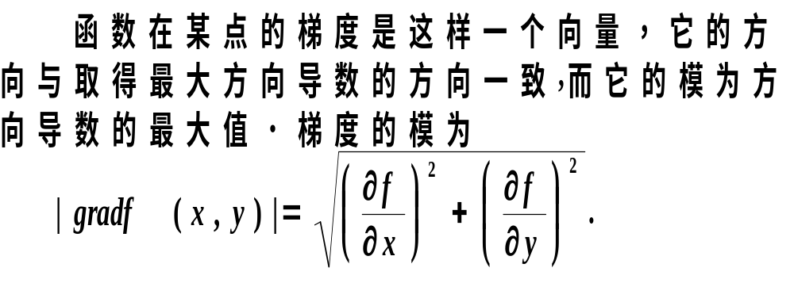
梯度与方向导数的关系

Slide 32
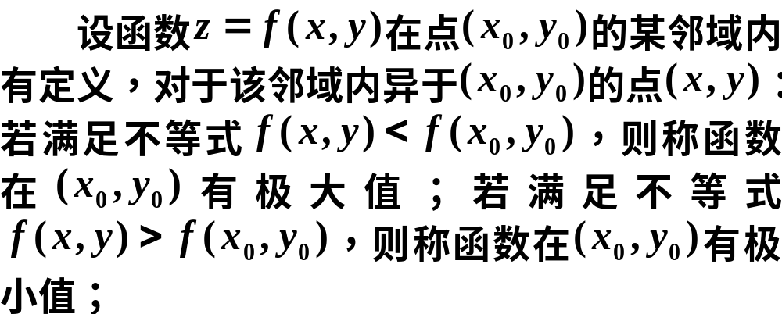

16、多元函数的极值
定义

Slide 33
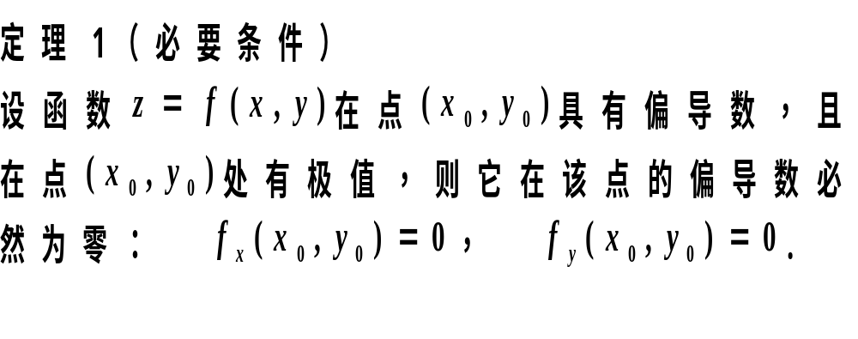
多元函数取得极值的条件
定义 一阶偏导数同时为零的点，均称为多元函数的驻点.
注意
驻点
带有偏导数的极值点

Slide 34
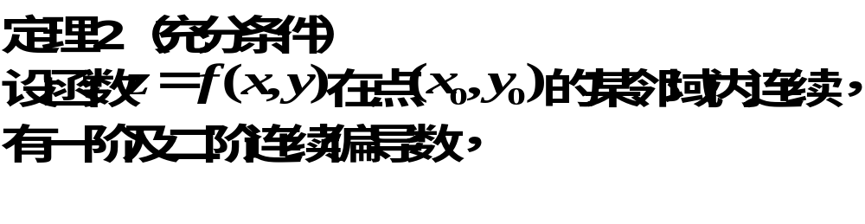
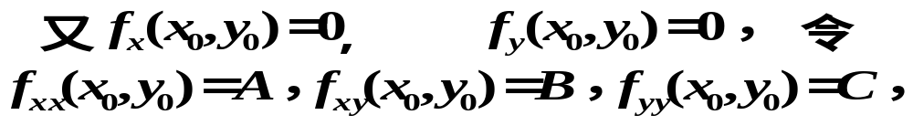
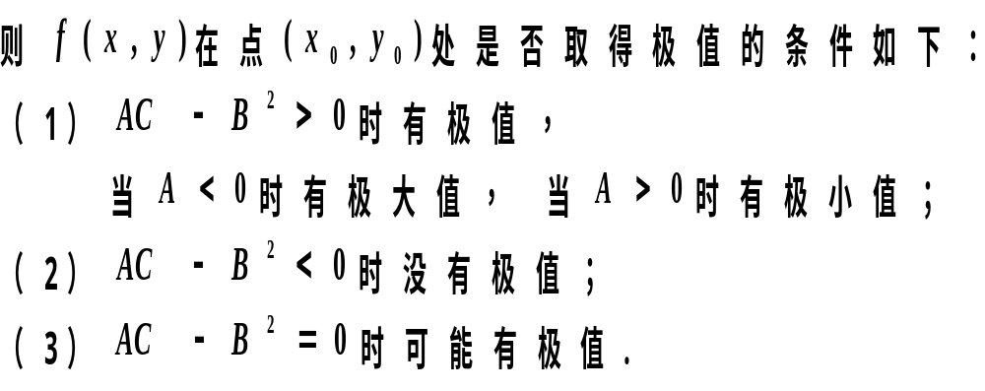

Slide 35
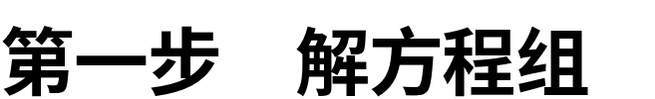

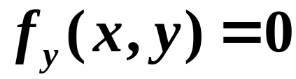
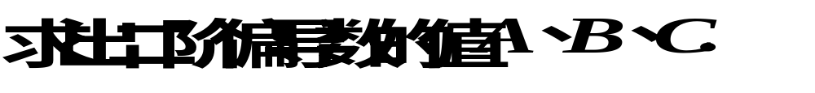


Slide 36

条件极值：对自变量有附加条件的极值．

Slide 37

二、典型例题
例1

Slide 38




二、典型例题
例1
解

Slide 39





例2
解

Slide 40





Slide 41





例3
解

Slide 42



于是可得,
例4
解

Slide 43





Slide 44

例5

Slide 45








Slide 46



例6
解

Slide 47







Slide 48






Slide 49



例7
解
分析:

Slide 50



得

Slide 51




